Slide 1
Что мы Родиной зовём?
Автор: В. Степанов
Читает : воспитанница старшей группы
МДОУ «Детский сад № 4 КВ»
Кулешова Ангелина

Slide 2
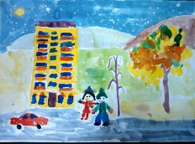
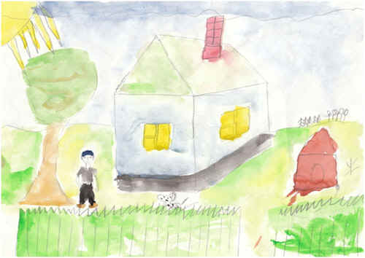
Что мы Родиной зовём? Дом, где мы с тобой живём,

Slide 3
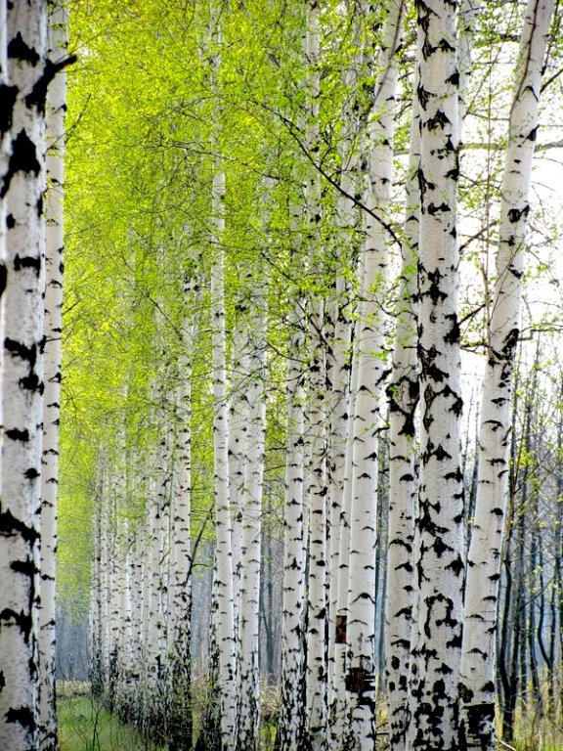
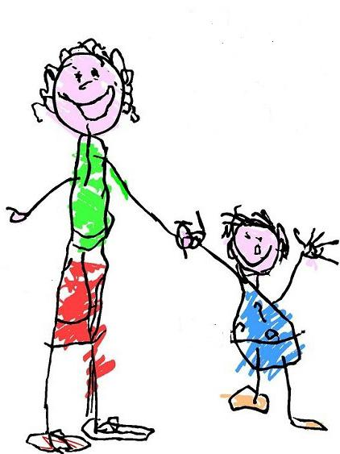
И берёзки, вдоль которых Рядом с мамой мы идём.

Slide 4
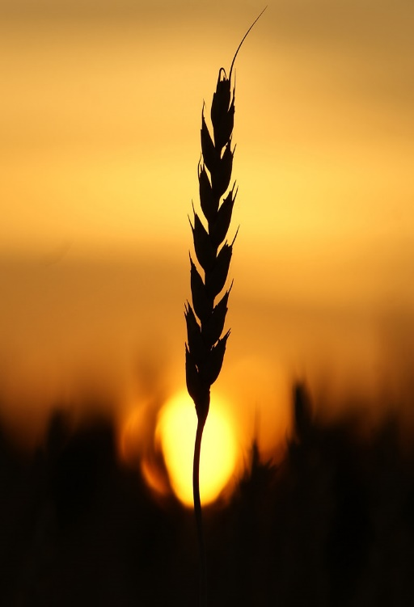
Что мы Родиной зовём? Поле с тонким колоском,

Slide 5
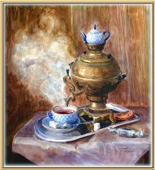
Наши праздники и песни, Тёплый вечер за окном.

Slide 6
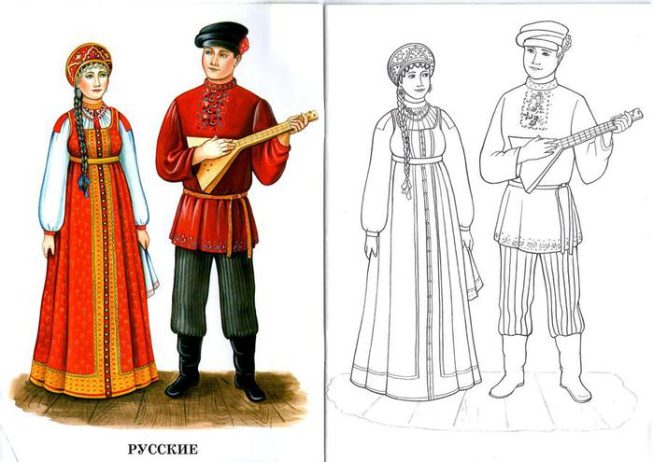
Что мы Родиной зовём? Всё, что в сердце бережём,

Slide 7
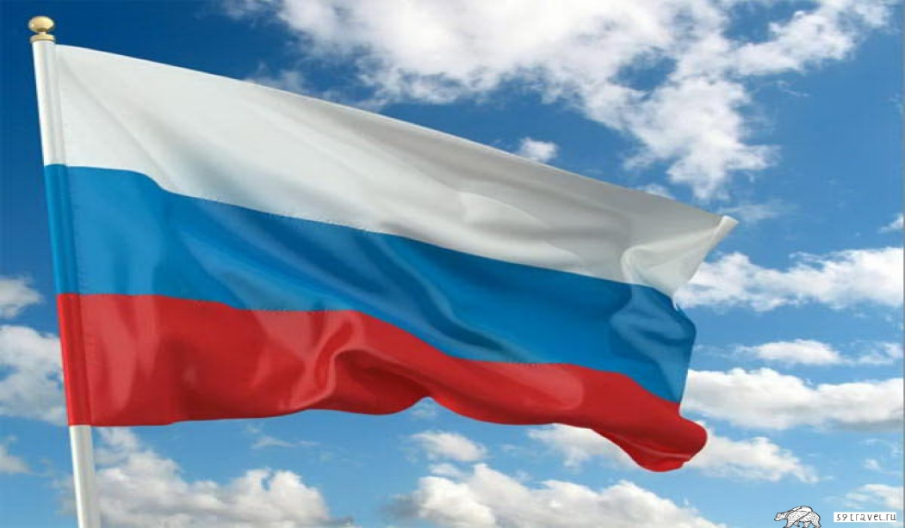
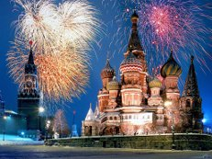
И под небом синим-синим Флаг России над Кремлём.

Slide 8
Спасибо за внимание!

